Slide 1
Spelling: woordpakket 14

Slide 2
We lezen de woordjes

Slide 3
Klik op het woord dat je nog niet begrijpt en lees de uitleg.
tijdelijk = van korte duur.
de verrassing = een onverwachte gebeurtenis.
verraden = vertellen wat geheim moest blijven.
onmiddellijk = zo snel mogelijk
bijhouden = bewaren
de verschijning = iets dat tevoorschijn komt, iemands uiterlijk.
de eigenschap = iets wat bij iets of iemand past.
de mijnen = bom die ontploft als je hem raakt.
Parijs = Hoofdstad van Frankrijk
misschien = het kan zo zijn.
het koninkrijk = land met een koning
seizoenen = periode van 3 maanden in een jaar.
de uitbreiding = aanvulling, extra’s.
de neiging = iets wat je wil doen, een onbewuste keuze.
verrukkelijk = heerlijk, lekker.
bescheiden = niet verwend, niet te veel of te groot.
bijzondere = speciale
noch = en ook niet
de middellijn = lijn door het middelpunt van de cirkel op twee punten van de cirkel.
de bijzonderheid = kleine speciale dingen.

Slide 4
Welke groepen kan je maken?
woorden met moeilijke medeklinkercombinaties
woorden met ie als ij geschreven
woorden met ei
woorden met ij

Slide 5
Over welke spellingweters gaat het hier?
27
28
11
12

Slide 6
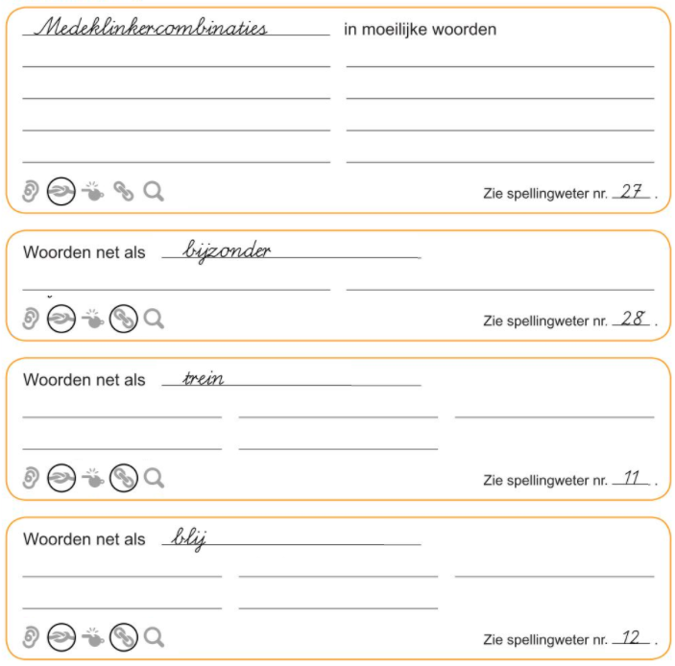
We plaatsen de woorden in groepjes werkschrift p. 41

Slide 7
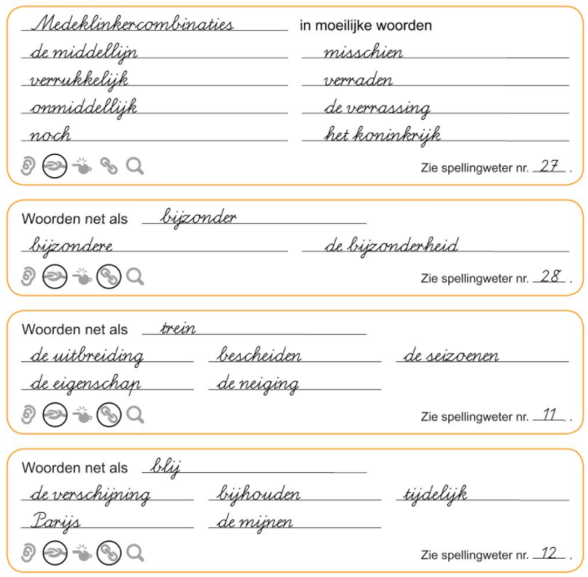
Verbetering werkschrift p. 41

Slide 8
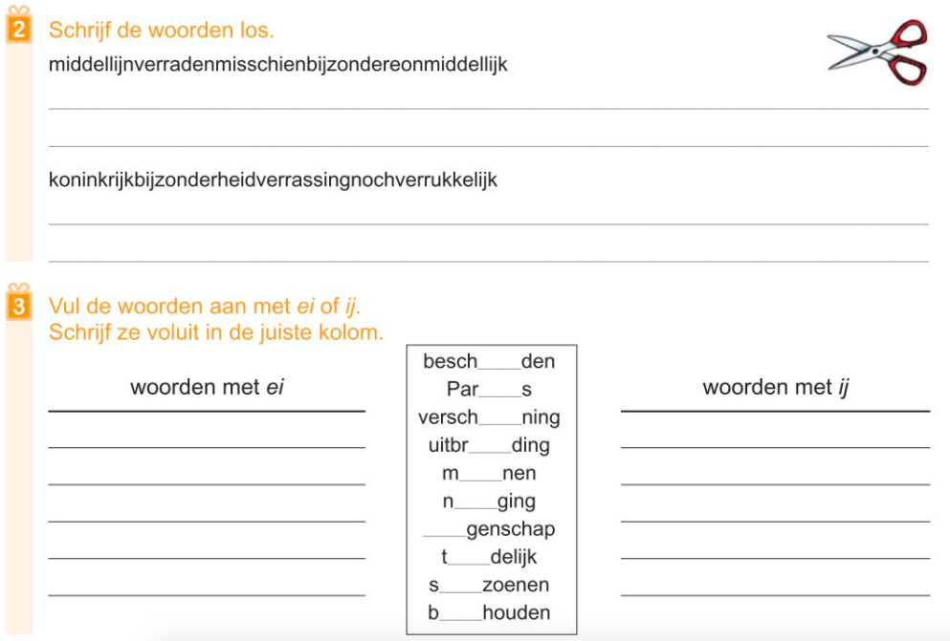
We oefenen de achterkant van het woordpakket. (p. 42)

Slide 9
Voorbeelden: De aanhalingstekens (Klik op begin of eind voor extra uitleg.)
Tip:
Je hebt altijd een hoofdletter binnen de aanhalingstekens.
Begin-aanhaling
“Niet praten in de virtuele gangen!”, riep meester Sacha.
“We zijn blij om je te zien”, zei juf Griet.
Eind-aanhaling
Juf Jana zei: ”Goed oefenen thuis.” Juf Steffi vroeg: ”Heb je al hard gewerkt?”
Bij begin-aanhaling heb je telkens een komma.
Je hebt enkel een ! of een ? binnen de begin-aanhaling.
Bij eind-aanhaling heb je telkens een dubbele punt. Je hebt ook altijd leestekens binnen de eind-aanhaling.

Slide 10
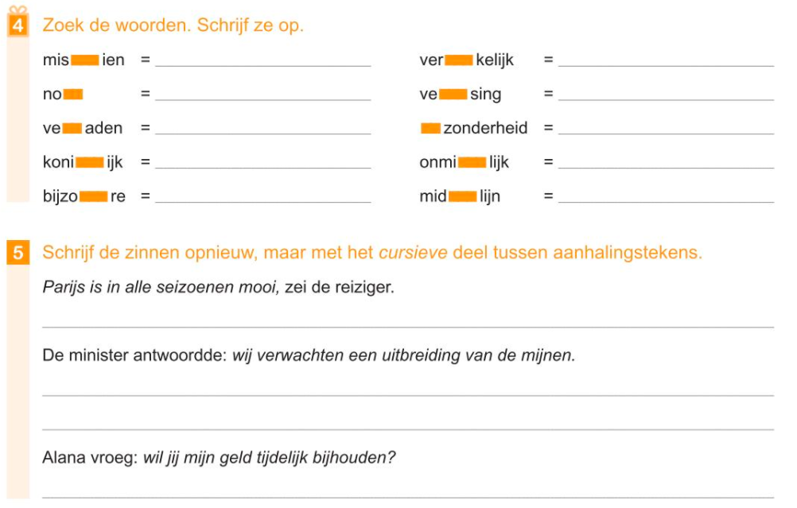
We oefenen de achterkant van het woordpakket. (p. 42)

